Slide 1
BEWÄHRTE PRAKTIKEN FÜR DIE PERSÖNLICHE SCHUTZAUSRÜSTUNG (PSA)

Slide 2
VORWORT (FÜR LEHRKRAFT)
Als Teil der Schulung zur Umsetzung der NEPSI bewährten Praktiken hat NEPSI eine Reihe an Lehrmaterial entwickelt.
Jedes PowerPoint-Schulungspaket behandelt ein Thema, das für Arbeitskräfte in allen Branchen relevant ist, die Materialien verwenden, die kristalline Kieselsäure enthalten. Die Pakete informieren über die mit dem Thema verbundenen Risiken der Staubbelastung sowie über bewährte Praktiken und Maßnahmen, die zu deren Verringerung dienen. Ziel der Schulung ist es, die Arbeitskräfte zu informieren und zu schulen, damit sie die Sicherheitsmaßnahmen effektiv anwenden und die Belastung durch lungengängiges kristallines Siliziumdioxid (RCS) am Arbeitsplatz reduzieren können.
Verwenden Sie die leere Vorlage und die Platzhalter, um diesem Schulungspaket bei Bedarf zusätzliche Informationen hinzuzufügen.

Slide 3
BITTE BEACHTEN
Die Informationen in dieser PowerPoint-Schulung sind lediglich von beratendem und informativem Charakter. Es handelt sich nicht um eine Norm oder Vorschrift und die Schulung schafft weder neue rechtliche Pflichten noch ändert sie bestehenden Pflichten, die durch die Gesetzgebung und Politik vorliegen.

Slide 4
EINLEITUNG
Zu lernen sich vor arbeitsbedingten Gesundheitsgefahren zu schützen, ist Priorität.
In dieser Schulung werden Sie lernen:
Was persönliche Schutzausrüstung (PSA) ist und wie sie dazu beitragen kann, die Belastung durch schädliches RCS zu minimieren
Wann und wie man PSA trägt
Bewährte Praktiken für die Verwendung von PSA
Text für Lehrkraft zum Ausfüllen – wenn Sie eine spezielle Folie hinzugefügt haben, fügen Sie einen kurzen Überblick über das kontextbezogene Material ein
Notes:
Eine übermäßige Belastung durch alveolengängiges kristallines Siliziumdioxid (RCS) kann langfristig zu ernsthaften Gesundheitsproblemen führen. Aus diesem Grund ist es wichtig, dass alle Arbeitnehmer bewährte Praktiken kennen, die die Belastung durch Quarzstaub begrenzen oder eliminieren.
Diese PowerPoint-Schulung behandelt die korrekte Verwendung von persönlicher Schutzausrüstung (PSA) für Arbeitskräfte, die alveolengängigem kristallinem Siliziumdioxid (RCS) ausgesetzt sind.

Slide 5

TECHNIKEN ZUR STAUBMINIMIERUNG
GUTE HYGIENE / SAUBERKEIT
Das Waschen der Arbeitskleidung und das Aufsaugen von Staub, der bei der Arbeit entsteht, verhindert, dass sich mit der Zeit Staub ansammelt – ein sauberer Arbeitsplatz ist ein sicherer Arbeitsplatz.
WASSER
Wenn Sie Wasser in Ihre Prozesse integrieren, verhindern Sie, dass Staub in die Luft gelangt, indem Sie die Partikel mit Wasser auffangen.
PSA ist eine der fünf wichtigsten Maßnahmen zur Staubminimierung.
SCHUTZAUSRÜSTUNG
PSA (z.B. Gesichtsmasken) schützt vor Staub, wenn alle anderen Kontrollmaßnahmen nicht ausreichen, um das Risiko zu minimieren.
EINHAUSUNG
Die Durchführung von RCS-produzierenden Prozessen in einer geschlossenen Umgebung verhindert die Staubbelastung direkt an der Quelle.
ABSAUGUNG / BELÜFTUNG
Fangen Sie RCS direkt an der Quelle ein, bevor wir ihm ausgesetzt sind und ersetzen Sie kontaminierte Luft durch saubere Luft.

Slide 6
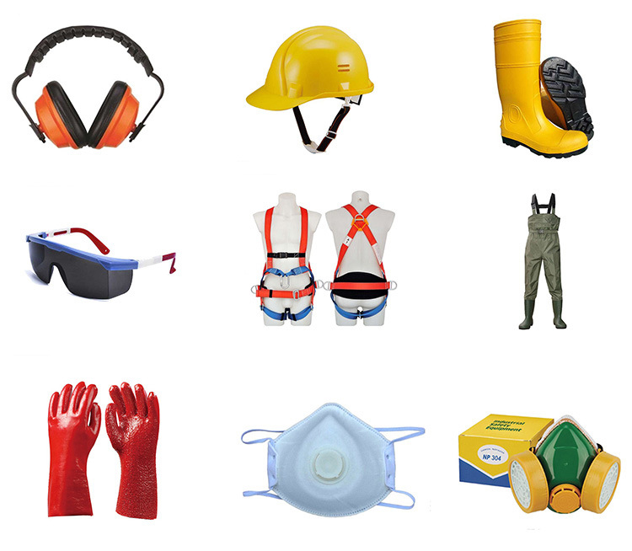
ARTEN VON PSA
Gehörschutz
Helm
Schutzbrille
Maske / Atemschutzgerät
Schutzanzug
Jacke
Stiefel
Handschuhe
Notes:
PSA ist jede Art von Schutzkleidung oder -ausrüstung, die den Körper des Tragenden vor Verletzungen oder Infektionen schützen soll.
Obwohl PSA an allen Standorten verfügbar sein sollte, sollte sie nur als letztes Mittel eingesetzt werden, wenn alle anderen Sicherheitsmaßnahmen ausprobiert wurden und nicht zu einer ausreichenden Reduzierung der Staubbelastung geführt haben.

Slide 7

WARUM WIRD PSA BENUTZT?
PSA wird verwendet, um die anwendende Person vor körperlichen Schäden und Gefahren, einschließlich lungengängigem kristallinem Quarzstaub, am Arbeitsplatz zu schützen.
Die Verwendung von PSA (wenn nötig) ist wichtig, da sie eine vorbeugende Maßnahme zur Risikokontrolle darstellt.
Atemschutzgeräte tragen dazu bei, die Belastung durch gesundheitsschädliches kristallines Siliziumdioxidstaub (RCS) zu minimieren.

Slide 8
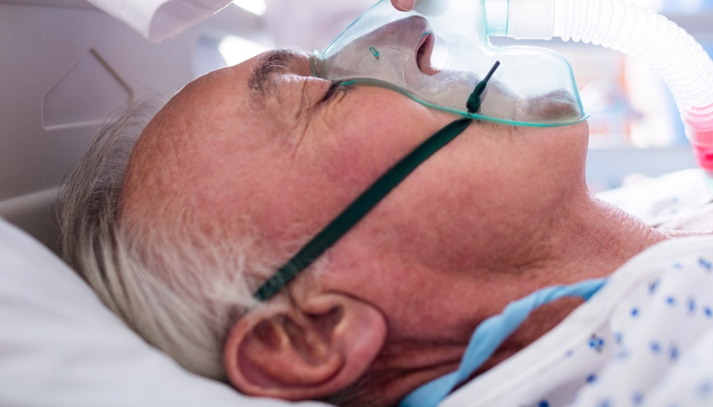

DIE RISIKEN BEI DIESER TÄTIGKEIT
Die Funktionsfähigkeit dieser Ausrüstung ist entscheidend für den Schutz vor RCS.
Langfristige Belastung durch hohe Konzentrationen von RCS kann zu schweren Lungenkrankheiten führen.
Es ist wichtig, dass wir uns jeden Tag vor der Belastung durch diesen Staub in der Luft schützen.
Wenn wir heute bewährte Praktiken anwenden, schützen wir unsere Gesundheit für die Zukunft.
Wie werden Sie Ihren Ruhestand verbringen?

Slide 9
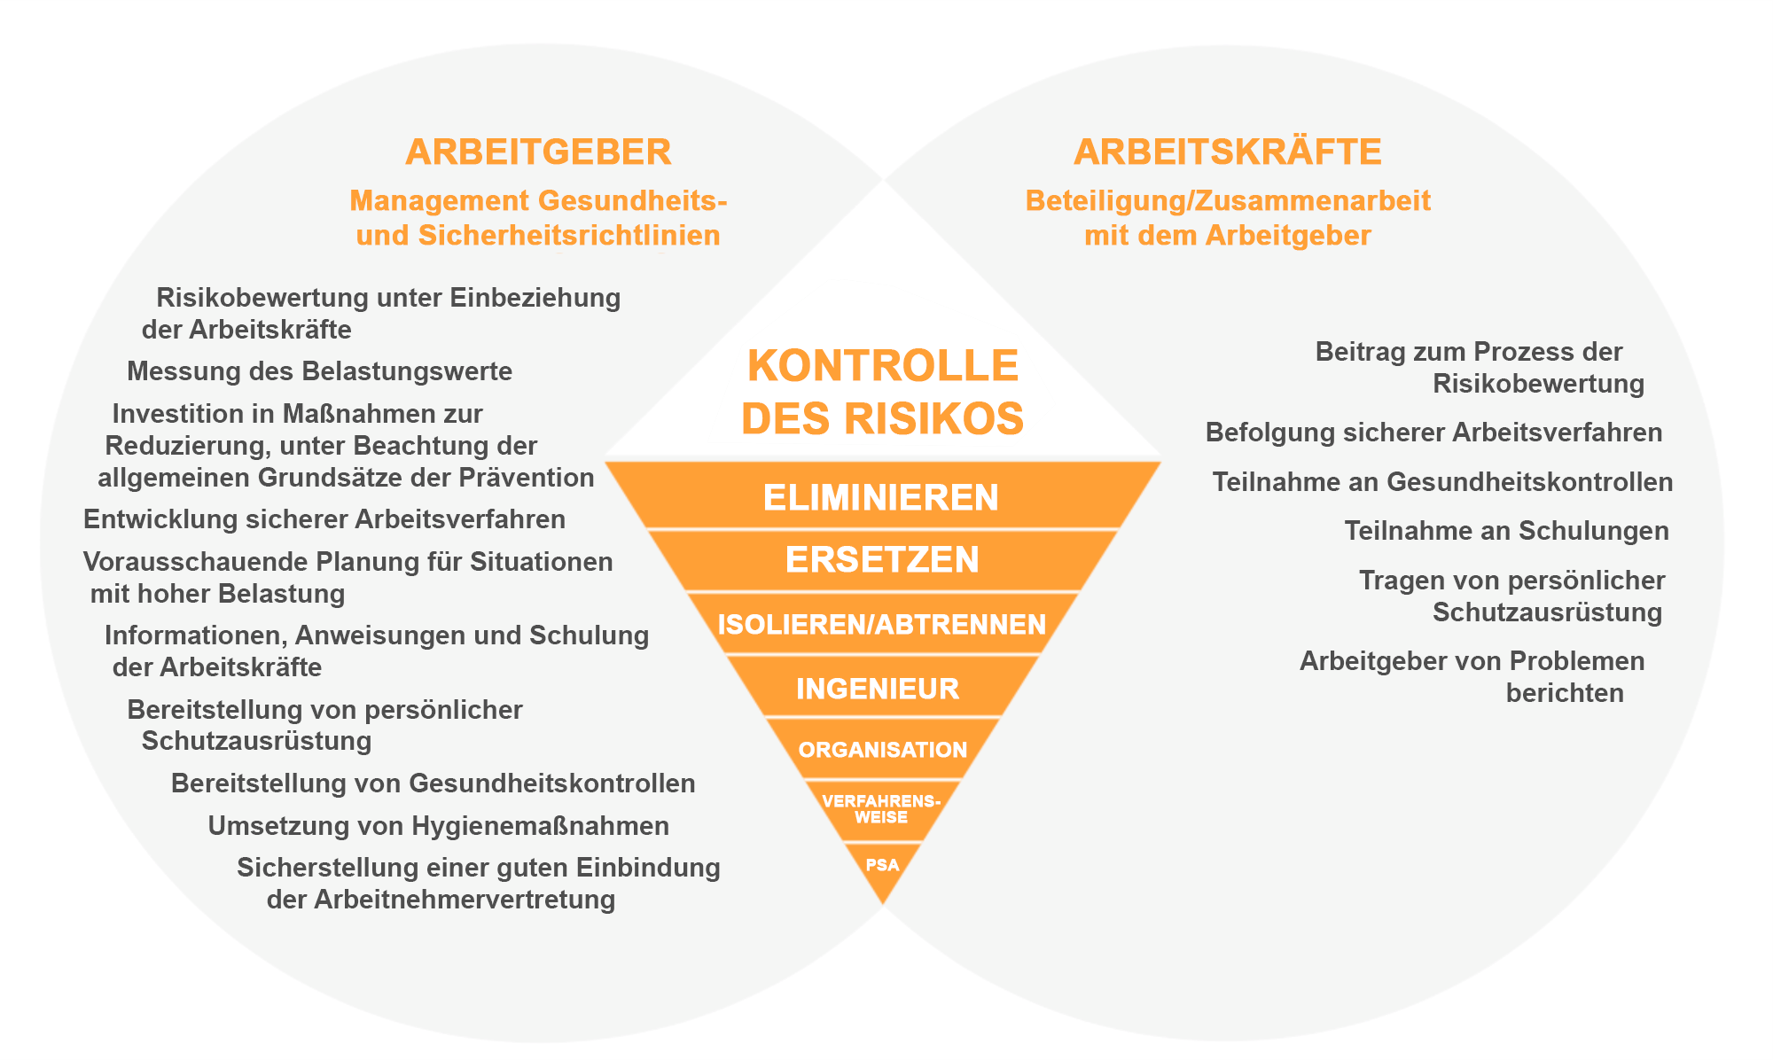
HIERARCHIE DER RISIKOKONTROLLE
Weil PSA nur den Tragenden schützt und weil sie falsch verwendet oder beschädigt werden kann, ist sie nicht vollkommen zuverlässig.
Arbeitskräfte sollten PSA nur dann tragen, wenn sie dazu aufgefordert werden und als letztes Mittel, wenn andere Maßnahmen nicht ausreichen.
Notes:
Das folgende Diagramm fasst den Risikomanagementprozess aus der Sicht des Arbeitgebers und der Arbeitskräfte in Bezug auf die Kontrolle von alveolengängigem kristallinem Siliziumdioxid zusammen. Die in den Unternehmen implementierten Gesundheits- und Sicherheitssysteme müssen sowohl vom Arbeitgeber als auch von Arbeitskräften respektiert werden.

Slide 10

WELCHE PSA VERWENDEN WIR?
Text für Lehrkraft – Fügen Sie Informationen über PSA ein, die sich auf Ihren spezifischen Arbeitskontext beziehen.
Notes:
PSA sollte nur auf ausdrückliche Anweisung getragen werden und auf der Grundlage ihrer Leistung (z.B. des Schutzfaktors), des Komforts und der Haltbarkeit ausgewählt werden.
Aufgaben, die die Verwendung von PSA erfordern, werden durch entsprechende Beschilderung und Piktogramme gekennzeichnet.
Bei allen staubigen Arbeiten muss Schutzkleidung (Overalls) getragen werden. Dunkle Overalls können verwendet werden, um die Staubverschmutzung zu erkennen.

Slide 11
ÜBERPRÜFUNG AUF SCHÄDEN
Prüfen Sie die PSA vor dem Anlegen auf Schäden wie z.B.:
Risse
Löcher
Verschüttungen
Brüche, Dellen (Helme, Masken, Schutzbrillen, Zehenkappen)
Ersetzen Sie beschädigte PSA sofort.
(Schutzanzüge, Handschuhe, Stiefel)
Notes:
Sobald feststeht, dass die PSA für die jeweilige Aufgabe erforderlich ist, sollten die Arbeitskräfte sicherstellen, dass die PSA nicht beschädigt oder übermäßig abgenutzt ist.
Beschädigte PSA setzt die Arbeitskräfte einem unnötigen Risiko aus. Wenn ein Gegenstand regelmäßig benutzt wird oder von der Belegschaft gemeinsam genutzt wird, ist es wahrscheinlich, dass er nach mehrfachem und längerem Gebrauch beschädigt wird.
Sobald eine PSA beschädigt ist, sollte sie sofort ersetzt werden.

Slide 12
RICHTIGER GEBRAUCH
Achten Sie beim Anlegen von PSA darauf, dass sie:
Richtig passt
Die Fähigkeit des Tragenden, die Aufgabe sicher auszuführen, nicht beeinträchtigt (z.B. durch zu stark eingeschränkte Sicht)
Mit den anderen PSA-Elementen kompatibel ist
Notes:
Das Tragen von PSA ist nicht unbedingt angenehm, aber es ist wichtig, dass sie richtig getragen wird.
Artikel wie Masken, Schutzbrillen und Helme müssen an die Größe des Tragenden angepasst werden.
Wenn Sie mehrere PSA-Elemente tragen (z.B. eine Staubmaske und ein Schweißerschutzvisier), stellen Sie sicher, dass diese miteinander kompatibel sind.
Achten Sie auch auf andere Faktoren, die die Wirksamkeit von PSA beeinträchtigen können, z.B. Gesichtsbehaarung. Arbeitskräfte mit Gesichtsbehaarung sollten eine Atemschutzmaske mit Luftzufuhr verwenden, damit kein Staub in die Maske gelangt.

Slide 13
NACH DER VERWENDUNG
Verwenden Sie, sofern vorhanden, Einrichtungen wie Luftduschen, um den Staub sicher von der PSA zu entfernen.
Lagern Sie schmutzige Kleidung und Ausrüstung in den dafür vorgesehenen Einrichtungen.
Nehmen Sie schmutzige PSA nicht mit nach Hause.
Ersetzen Sie die PSA gemäß den Anweisungen des Herstellers.
Notes:
Nach dem Gebrauch sollte die PSA gereinigt (falls erforderlich) und an einem geeigneten Ort gelagert werden. PSA, wie z.B. Kleidung, sollte vom Arbeitgeber gereinigt werden.
Die PSA sollte unter keinen Umständen mit nach Hause genommen werden.

Slide 14
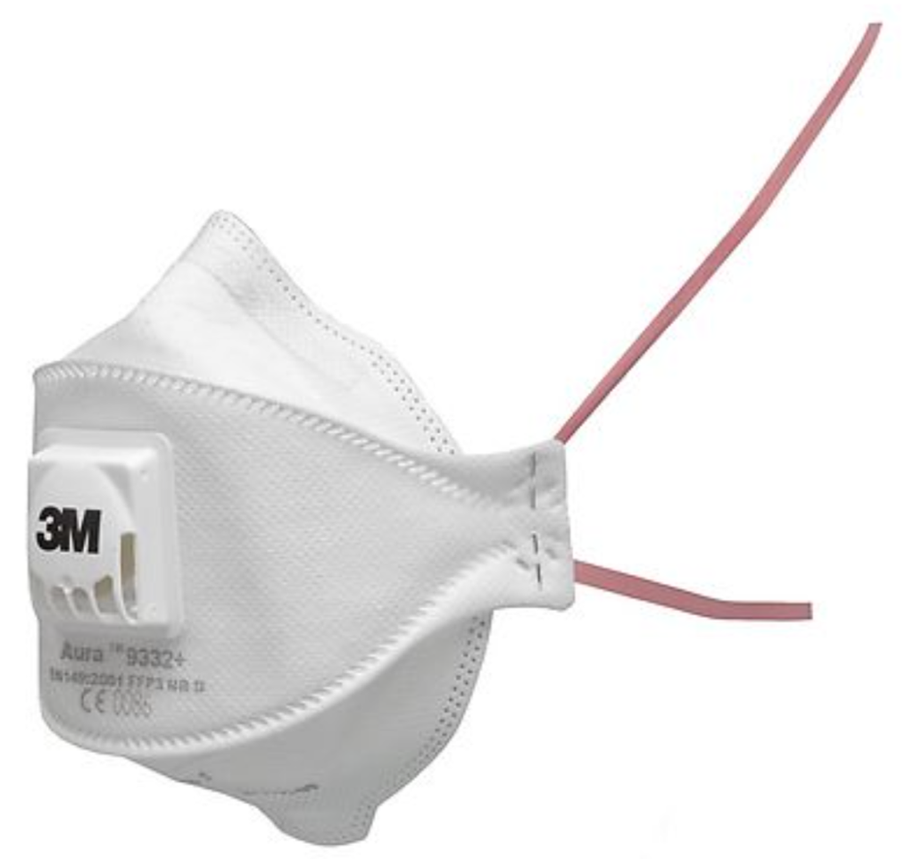
FILTER
Staubmasken und Filter werden normalerweise als FFP1, FFP2 und FFP3 eingestuft.
Da lungengängiger kristalliner Quarzstaub (RCS) als hochriskanter, gesundheitsgefährdender Staub gilt, sollten Sie je nach Risikobewertung Staubmasken der Klassen FFP2 oder FFP3 mit Filtern oder N95-Filter oder höher verwenden.
Die Klassifizierung einer Maske ist auf ihrem Etikett angegeben.

Slide 15
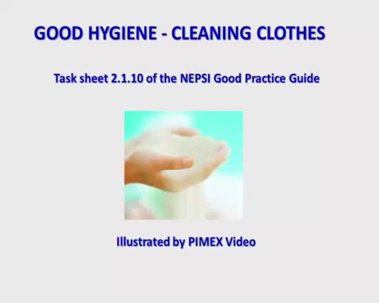
REINIGUNG DER KLEIDUNG
Um eine unnötige Staubbelastung zu vermeiden, verwenden Sie immer eine geeignete Reinigungsmethode, sofern vorhanden.
Notes:
Im Folgenden finden Sie bewährte Praktiken für die Reinigung von PSA. Neben dem Video sehen Sie ein Diagramm und einen roten Balken, der die Staubkonzentration in mg/m3 anzeigt.
Beim Messen der Staubkonzentration geht es nicht um alveolengängiges kristallines Siliziumdioxid, es basiert auf einer halbquantitativen Messung. Entscheidend ist nicht der Wert der Staubkonzentration, sondern der relative Unterschied zwischen der Belastung bei befolgen der bewährten Praktiken und abweichenden Praktiken.

Slide 16
DOS UND DON'TS BEI PSA
DO
Befolgen Sie die Anweisungen des Herstellers.
Stellen Sie sicher, dass die PSA richtig sitzt. Atemschutzausrüstung darf nicht durch Gesichtsbehaarung beeinträchtigt werden.
Vergewissern Sie sich, dass die PSA-Elemente miteinander kompatibel sind, wenn sie zusammen verwendet werden.
Reinigen Sie wiederverwendbare PSA nach dem Gebrauch und lagern Sie sie bei Bedarf an einem dafür vorgesehenen sauberen Ort.
Trennen Sie schmutzige Overalls von sauberer Kleidung und lassen Sie sie regelmäßig waschen.
DON’T
Verwenden Sie keine PSA, die kaputt oder übermäßig abgenutzt ist.
Benutzen Sie keine PSA, die nicht notwendig sind. Einige PSA können die Fähigkeit des Tragenden einschränken, eine Aufgabe sicher auszuführen.
Nehmen Sie PSA nicht mit nach Hause.

Slide 17
FAZIT
Es gibt 3 einfache Schritte, die Sie bei der Verwendung von PSA beachten sollten:
Überprüfen Sie die PSA auf Anzeichen von Schäden.
Vergewissern Sie sich, dass die PSA richtig sitzt (und dass die Atemschutzausrüstung nicht durch Gesichtsbehaarung beeinträchtigt wird).
Lagern Sie die PSA nach dem Gebrauch an einem geeigneten, sauberen Ort.
Lehrkraft kann weitere Schlussfolgerungen hinzuzufügen
Notes:
PSA sollte nur als letztes Mittel eingesetzt werden, wenn alle anderen Maßnahmen nicht ausreichen, um die Staubbelastung zu minimieren. Wenn PSA notwendig ist, sollte ihre Verwendung kontrolliert und überwacht werden.

Slide 18
LEERE SEITE
Verwenden Sie diese Folie, um spezielles Schulungsmaterial für eine bestimmte Arbeitsumgebung/ einen bestimmten Kontext zu erstellen.
Um das Bild zu ändern, klicken Sie mit der rechten Maustaste > Bild ändern > dieses Gerät.
Um weitere Folien zu erstellen, klicken Sie oben auf die Registerkarte „Neue Folie“.

Slide 19
WEITERES LERNMATERIAL
Gute Praktiken für die persönliche Schutzausrüstung (Aufgabenblatt 2.1.15)
NEPSI-Handbuch für bewährte Praktiken
NEPSI-Handbuch für KMUs
Unsere NEPSI E-Learning-Plattform mit weiteren Lernressourcen zu RCS finden Sie unter training.nepsi.eu.

